Slide 1
DIFICULTADES EN EL APRENDIZAJE ESCOLAR Y NECESIDADES EDUCATIVAS ESPECIALES
PS. Esp. Clínica María Angélica Obando Borda
2019

Slide 2
Que son las necesidades educativas especiales
Los niños o jóvenes que tienen Necesidades Educativas Especiales (NEE) serán aquellos que tienen dificultades de aprendizaje o discapacidades que les complicará aprender como lo hacen los demás niños o niñas que tienen su misma edad. Muchos niños y jóvenes tendrán NEE en algún momento de su educación sin que esto requiera un mayor problema a lo largo de su vida.

Slide 3
Cuando un niño tiene una necesidad educativa especial mostrará:
Dificultades de aprendizaje, en la adquisición de habilidades básicas en un entorno normalizado, en la escuela u otras instituciones educativas.
Dificultades de salud, sociales, emociones o mentales.
Dificultades de aprendizaje específicos (lectura, escritura, comprensión de la información, etc.)
Necesidades sensoriales o físicas (discapacidad auditiva, discapacidad visual, dificultades físicas que puedan afectar la normalidad en el desarrollo)
Problemas de comunicación para expresarse o entender lo que otros dicen
Condiciones médicas o de salud
Tomado de https://www.formacionyestudios.com/las-necesidades-educativas-especiales.html

Slide 4

Inteligencia Limítrofe
La personas con inteligencia límite constituyen una franja de población relativamente amplia, que se ve obligada a afrontar numerosos obstáculos a lo largo del ciclo vital, incrementando el riesgo de dificultades a nivel educativo, social y en términos de salud mental (Gottfredson, 2005; Shaw, 2008, 2010).

Slide 5
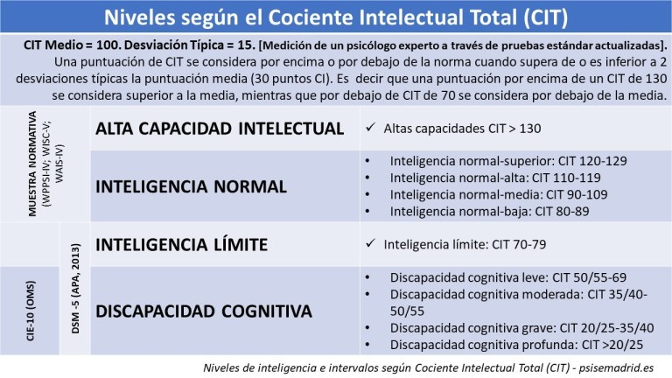

Slide 6

Inteligencia Limítrofe
En la etapa escolar, la literatura ha reseñado algunas diferencias y dificultades características de los alumnos con inteligencia límite (Shaw, 2008) en relación con el desempeño esperable para su edad:
Dificultad de procesar información abstracta.
Menor generalización de competencias, conocimientos y estrategias. Dificultad de aplicación de los conceptos aprendidos a nuevas situaciones.
Dificultad en la organización y asimilación de información nueva con la información previamente aprendida.
Necesidad de una mayor práctica y de tiempo para el desarrollo de tareas según lo esperable para la edad y nivel de desarrollo.
Menor motivación académica.
Tomado de https://psisemadrid.org/inteligencia-limite/

Slide 7

Cuando un niño tiene dificultades en el aprendizaje él o ella:
Puede tener problemas en aprender el alfabeto, hacer rimar las palabras o conectar las letras con sus sonidos
Puede cometer errores al leer en voz alta, y repetir o detenerse a menudo
Puede no comprender lo que lee
Puede tener dificultades con deletrear palabras
Puede tener una letra desordenada o tomar el lápiz torpemente
Puede luchar para expresar sus ideas por escrito
Puede aprender el lenguaje en forma atrasada y tener un vocabulario limitado

Slide 8

Cuando un niño tiene dificultades en el aprendizaje él o ella:
Puede tener dificultades en recordar los sonidos de las letras o escuchar pequeñas diferencias entre las palabras
Puede tener dificultades en comprender bromas, historietas cómicas ilustradas, y sarcasmo
Puede tener dificultades en seguir instrucciones
Puede pronunciar mal las palabras o usar una palabra incorrecta que suena similar

Slide 9

Cuando un niño tiene dificultades en el aprendizaje él o ella:
Puede tener problemas en organizar lo que él o ella desea decir o no puede pensar en la palabra que necesita para escribir o conversar
Puede no seguir las reglas sociales de la conversación, tales como tomar turnos, y puede acercarse demasiado a la persona que le escucha
Puede confundir los símbolos matemáticos y leer mal los números
Puede no poder repetir un cuento en orden (lo que ocurrió primero, segundo, tercero)
Puede no saber dónde comenzar una tarea o cómo seguir desde allí.

Slide 10

¿Qué es el TDAH? Etiología y síntomas
El Trastorno por Déficit de Atención e Hiperactividad, de ahora en adelante TDAH, es un trastorno del neurodesarrollo que se da con una prevalencia de entre el 3 y el 7 % de la población.

Slide 11
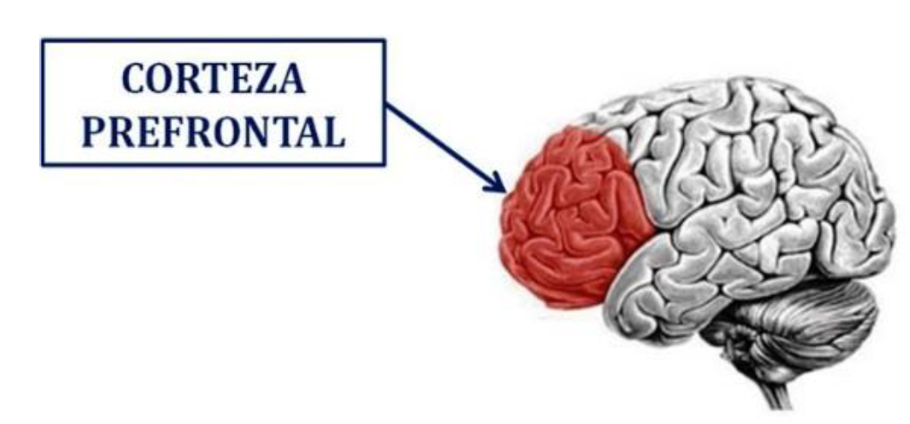
TDAH ( Trastorno por déficit de atención e hiperactividad
Este trastorno afecta fundamentalmente al desarrollo de las funciones localizadas en el lóbulo frontal y de forma más concreta al córtex prefrontal. Estas funciones se denominan Funciones ejecutivas, y son aquellas que nos permiten seleccionar un objetivo y realizar las acciones necesarias para conseguirlo.
Algunas funciones ejecutivas son la inhibición, la memoria de trabajo, la regulación emocional, el control del tiempo etc.

Slide 12
los niños con TDAH tienen problemas de impulsividad verbal, hablan cuando no corresponde y en exceso, e interrumpen a los demás.
Asimismo, experimentan dificultades para controlar su conducta o sus síntomas motores, lo que les conduce a mostrar esa conducta hiperactiva, inquieta y agitada.
Los síntomas nucleares del TDAH son la inatención, impulsividad e inquietud motora.

Slide 13
Evaluación y diagnóstico
La evaluación del TDAH es clínica, es decir, se fundamenta en la identificación de los síntomas. Estos síntomas deben estar presentes en varios ambientes habituales, por lo general casa y escuela.
Cuando el profesional inicia el proceso de evaluación busca identificar la frecuencia e intensidad de los síntomas, así como la repercusión que estos generan en el ambiente en varios niveles:
Social
Comportamental
Emocional
Aprendizaje

Slide 14
CAPACIDAD INHIBITORIA
MEMORIA DE TRABAJO
AUTOREGULACION EMOCIONAL
FUNCIONES EJECUTIVAS ALTERADAS
CONCENTRACIÓN, PERSEVERANCIA O VOLUNTAD
REGULACION INTERNA DEL TIEMPO

Slide 15
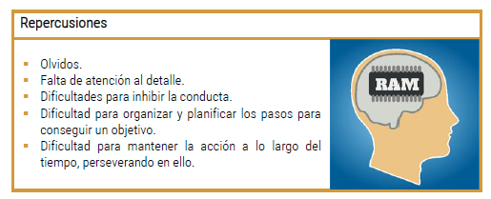
Funciones ejecutivas alteradas en el TDAH
MEMORIA DE TRABAJO
Es la memoria que nos permite tomar conciencia de nuestras emociones y pensamientos, la conducta que vamos a emprender y sus consecuencias.
También para aprender cosas nuevas

Slide 16
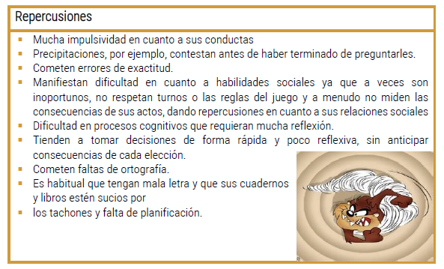
Capacidad inhibitoria
La capacidad de inhibirnos nos permite frenar las acciones que hemos emprendido, reevaluar nuestra conducta y modificarla si fuera necesario.

Slide 17
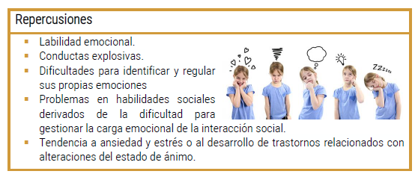
Autorregulación emocional
Permite regular nuestras propias emociones y las conductas asociadas a ellas. Evita que nuestras emociones nos secuestren y tomen el control de otras funciones.

Slide 18

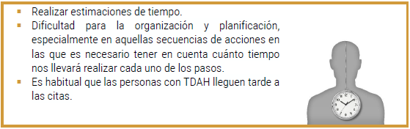
Regulación interna del tiempo
La regulación interna del tiempo es la función ejecutiva que nos permite supervisar el tiempo mientras realizamos las tareas, así como establecer estimaciones fiables.

Slide 19
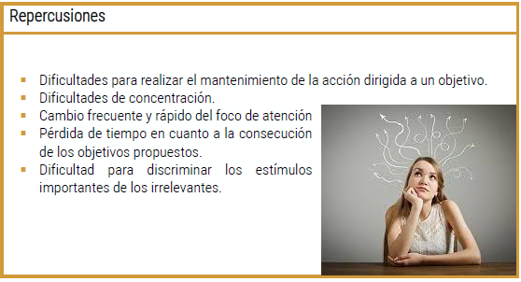
Concentración
La concentración es la capacidad consciente y voluntaria para seleccionar y dirigir nuestro foco de atención y mantenerlo en el tiempo evitando distracciones. La necesidad de mantener ese foco de manera consciente es lo que la diferencia de la atención, siendo esta un mecanismo involuntario.

Slide 20
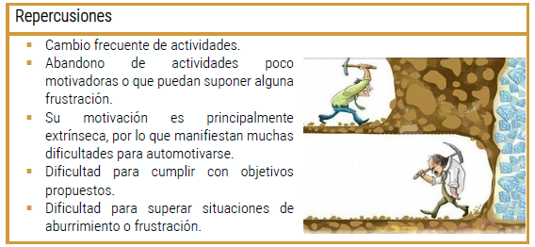
Perseverancia o voluntad
Permite mantener nuestras acciones en el tiempo dirigidas a un objetivo sin dejarnos llevar por emociones o pensamientos que interfieran, ya que podemos recordar que la recompensa está demorada en el tiempo.

Slide 21
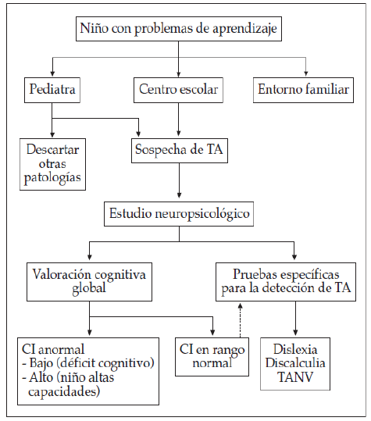

Slide 22
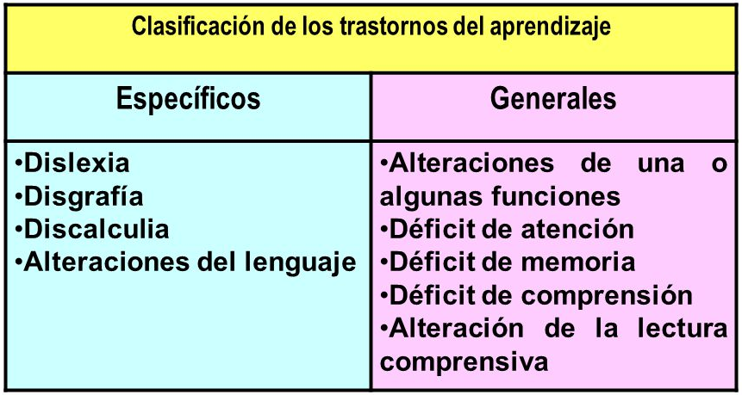
Otros trastornos comorbilidad

